Slide 1
อาจารย์ผู้สอน
นายพัทธพงศ์ มนต์อรุณโรจน์
ศษ.บ.สาขาการมัธยมศึกษาวิชาเอก ฟิสิกส์-ชีวะ (ม.ข.)
ศษ.ม. หลักสูตรและการสอน (ม.ข.)

Slide 2
1. ปริมาณ(Quantity) ปริมาณทางวิทยาศาสตร์อาจจำแนกได้ 2 แบบ คือ
(1) การจำแนกปริมาณตามคำนิยาม
(1.1) ปริมาณมูลฐาน (Basic units) คือปริมาณที่เกิดจากการนิยาม หรือการตกลงร่วมกันกำหนดขึ้น เพื่อเป็นค่า มาตรฐานเดียวกัน
ปัจจุบันใช้หน่วย เอสไอ (S.I. Unit) หรือ International System of Unitมี 7 หน่วย คือ
ปริมาณมูลฐาน | หน่วยมูลฐาน
1. ความยาว (length ; l) | m
2. เวลา (time ; t ) | S
3. มวล (mass ; m ) | kg
4. อุณหภูมิ (temperature ;T) | K
5. กระแสไฟฟ้า (electric current ; I ) | A
6. จำนวนอนุภาค (number of particles ; n) | mol
7.ความเข้มแห่งการส่องสว่าง (luminous intensity ; lv) | cd

Slide 3
หน่วยมูลฐาน (Base Unit)
1. เมตร (Metre) คือ ความยาวของทางเดินของแสงใน
สุญญากาศในช่วงเวลา 1/299 792 458 ของหนึ่งวินาที
2. กิโลกรัม(Kilogram) คือ หน่วยมวลสาร ซึ่งมีค่าเท่ากับมวลสารต้นแบบระหว่างประเทศ 1 กิโลกรัม (the international prototype of the kilogram)
3. วินาที (Second) คือ ช่วงระยะเวลาเท่ากับ 9 192 631 770 คาบของคลื่นของการแผ่รังสีที่สมนัยกับการเปลี่ยนระดับไฮเปอร์ไฟน์ (hyperfine levels) 2 ระดับของอะตอมซีเซียม-133 ของสถานะพื้นฐาน (the ground state of the cesium 133 atom)

Slide 4
4. แอมแปร์ (Ampere) คือ ค่ากระแสไฟฟ้าคงที่ และรักษาให้คงที่เมื่อปล่อยค่ากระแสไฟฟ้าดังกล่าวเข้าตัวนำเส้นตรงจำนวน 2 เส้นที่ขนานกันและมีความยาวอนันต์ อีกทั้งมีพื้นที่หน้าตัดขวางเล็กมากจนถือว่าไม่คำนึงถึง และวางห่างกัน 1 เมตรในสุญญากาศแล้วจะทำให้เกิดแรงระหว่างตัวนำเส้นตรงทั้งสองเท่ากับ 2 x 10-7 นิวตันต่อความยาวหนึ่งเมตร
5. เคลวิน (Kelvin) เป็นหน่วยของอุณหภูมิเทอร์โมไดนามิกส์ (Thermodynamic temperature) มีค่าเท่ากับ 1/273.16 ของอุณหภูมิเทอร์โมไดนามิกส์ของจุดที่ 3 สถานะของน้ำบรรจบกัน (Thermodynamic temperature of the triple point of water)

Slide 5
6. โมล (Mole) คือ ปริมาณมวลสารย่อย (amount of substance) ของระบบที่ประกอบด้วยองค์ประกอบมูลฐาน (elementary entities) หลายองค์ประกอบ มีจำนวนเท่ากับจำนวนอะตอมของคาร์บอน-12 หนัก 0.012 กิโลกรัม จะใช้โมลก็ต่อเมื่อมีการกำหนดองค์ประกอบมูลฐาน และอาจเป็น อะตอม(atoms), โมเลกุล (molecules), ไอออน (ions), อิเล็กตรอน (electrons), อนุภาคอื่นๆ (other particles) หรือ กลุ่มจำเพาะเจาะจงของอนุภาคดังกล่าว
7. แคนเดลา (Candela) คือ ความเข้มการส่องแสง (luminous intensity) ในทิศทางที่กำหนด ความเข้มการส่องแสงของแหล่งกำเนิดซึ่งปลดปล่อยรังสีเอกรงค์ (monochromatic radiation) ด้วยความถี่ 540 x 1012 เฮิรตซ์ และมีความเข้มของการแผ่รังสีในทิศทางดังกล่าวเท่ากับ 1/683 วัตต์ต่อสเตอเรเดียน(watt per steradian)

Slide 6
1.2 ปริมาณอนุพันธ์ (derived units)
คือปริมาณที่เกิดจากความสัมพันธ์ของปริมาณมูลฐาน
ชื่อหน่วยอนุพันธ์ | สัญลักษณ์ของหน่วย | เทียบเป็นหน่วยหลัก
เฮิรตซ์ (hertz ) | Hz | 1 Hz = 1 s⁻¹
นิวตัน (Newton ) | N | 1 N = 1 kg.m / s²
จูล (joule ) | J | 1 J = 1 N.m
พลาสคาล (Pascal ) | Pa | 1 Pa = 1 N/m
วัตต์ (Watt ) | W | 1 W = 1 J / s

Slide 7
(2) ปริมาณตามลักษณะเฉพาะ
(2.1) ปริมาณสเกลลาร์(Scalar) คือ ปริมาณที่ระบุ เฉพาะขนาดก็เพียงพอแล้วเช่น เช่น มวล , อัตราเร็ว , อัตราเร่ง, พลังงาน,งาน ความดัน ฯลฯ
(2.2) ปริมาณเวคเตอร์(Vector)คือ ปริมาณที่ต้องระบุทั้งขนาดและทิศทาง จึงจะสมบูรณ์ เช่น การกระจัด แรง ความเร็ว ความเร่ง ฯลฯ

Slide 8

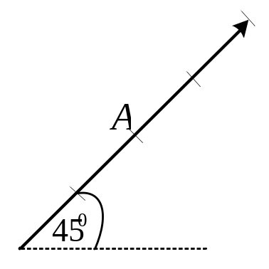
2. เวคเตอร์(Vector)
(1) การเขียนเวคเตอร์
(1.1) ใช้ตัวอักษร เช่น
(1.2) ใช้ลูกศรแทน
โดย ความยาวลูกศร จะแสดงขนาด และ
หัวลูกศร แสดงทิศทางของเวกเตอร์ เช่น
เวคเตอร์ A ขนาด 4 หน่วย
ทิศทำมุม 45⁰ กับแกน +x

Slide 9
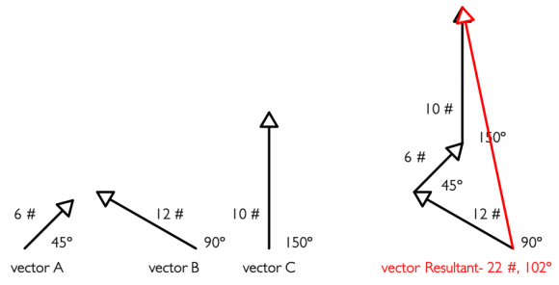
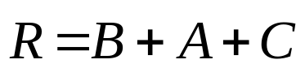
3.2 การหาเวคเตอร์ลัพธ์ (การบวกหรือลบเวคเตอร์)
3.2.1 การหาแรงลัพธ์โดยวิธีเขียนเวคเตอร์ของแรง กระทำได้ 2 วิธี คือ
(ก)แบบหางต่อหัว เขียนเวกเตอร์แรกก่อน จากนั้นเอาหางของเวคเตอร์ ที่ 2
มาต่อที่หัวของเวคเตอร์แรก และทำต่อไปเรื่อยๆ ผลลัพธ์ที่ได้ คือ เวกเตอร์ที่ลาก
จากหางของเวคเตอร์แรกไปสิ้นสุดที่หัวของเวคเตอร์สุดท้าย
ตัวอย่าง จงหาเวคเตอร์
ลัพธ์ของ เวคเตอร์ B+A+C

Slide 10
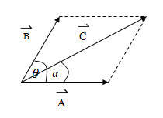
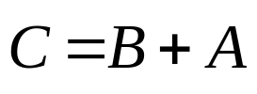
(ข)แบบหางต่อหาง
กระทำได้โดยการ นำหางของทั้งสองเวกเตอร์มาต่อชนกันแล้วสร้างรูปสี่เหลี่ยมด้านขนาน ผลลัพธ์ที่ได้คือ เวกเตอร์ที่ลากจากจุดที่ หางต่อกัน ไปจนถึงมุม ทแยงตรงข้ามของรูปสี่เหลี่ยมด้านขนานนั้น เช่น...
การรวมเวคเตอร์โดยการเขียนรูป
1.ขนาดของเวคเตอร์ลัพธ์ หาได้จากการ
วัดความยาวของเส้นลูกศร(อาจต้องเทียบอัตราส่วน)
2.ทิศทางของเวคเตอร์ลัพธ์ ได้จากการวัดมุม

Slide 11
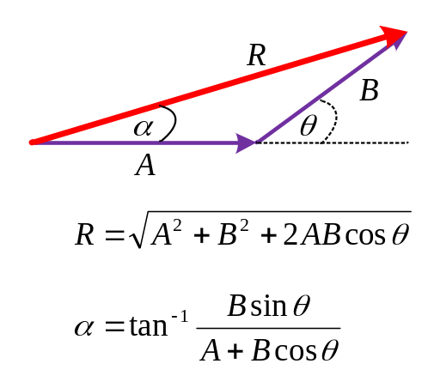
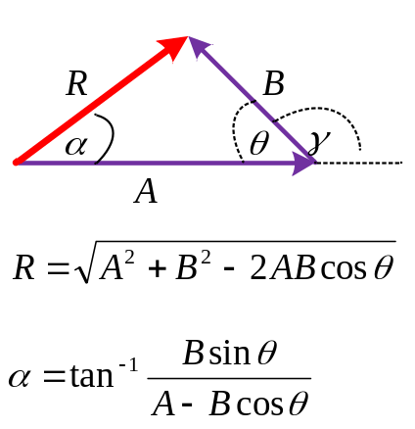
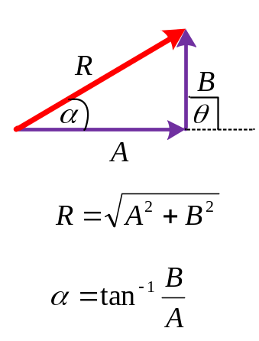
3.2.2 การหาขนาดและทิศทางของแรงลัพธ์โดยการคำนวณ
แยกพิจารณาได้เป็น 3 ลักษณะคือ
1.กรณีทำมุมแหลมต่อกัน
2.กรณีทำมุมมุมป้านต่อกัน
3. กรณีมุมฉากกัน

Slide 12



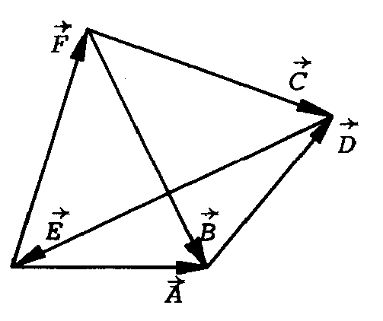



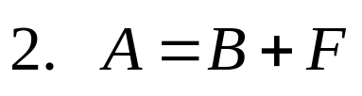


ตัวอย่างที่1จากรูป และ ต่างก็เป็นเวคเตอร์บอกตำแหน่งอยากทราบว่า ข้อไหนให้ความสัมพันธ์ที่ ถูกต้อง

Slide 13
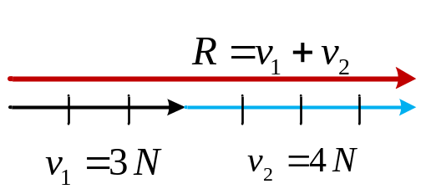
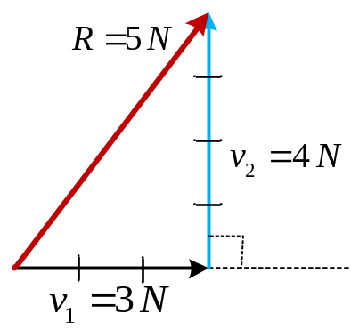
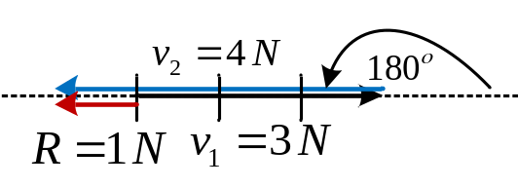
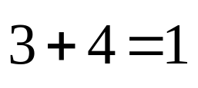
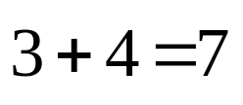
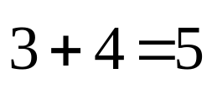
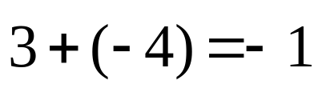
ตัวอย่างที่ 2 แรง 2 แรงขนาด 3 N และ 4 N จงหาผลรวมของแรง
หรือแรงลัพธ์ เมื่อ
1. ทำมุมกัน 0⁰
2. ทำมุมกัน 90⁰
3. ทำมุมกัน 180⁰

Slide 14

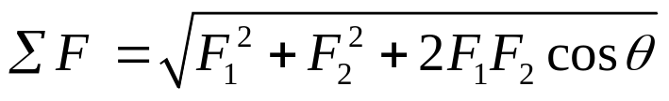
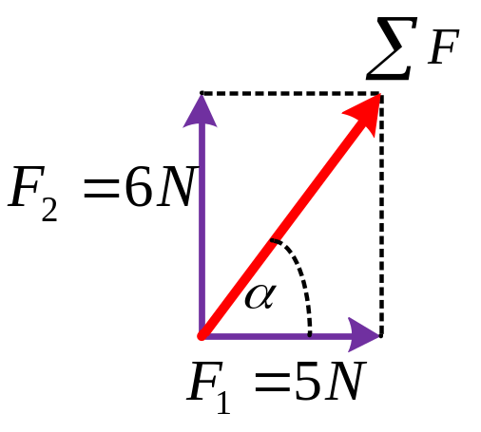
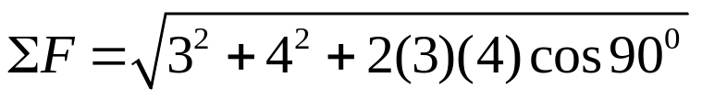

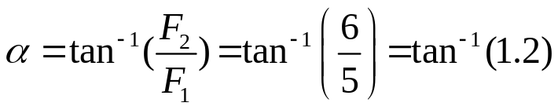

ตัวอย่างที่ 3 จงหาเวกเตอร์ลัพธ์(แรงลัพธ์) โดยการการเขียนรูปและคำนวณ ถ้ามีแรง 2 แรง คือ F₁= 5 N และ F₂= 6 N กระทำวัตถุ โดยทำมุมกันดังนี้
ก. 90°
ขนาด
ทิศทาง

Slide 15
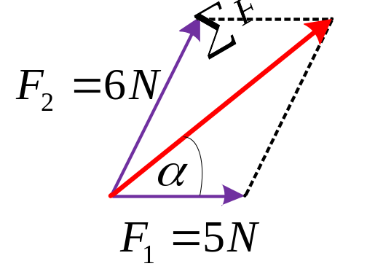
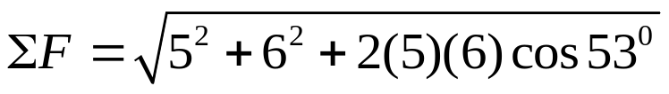
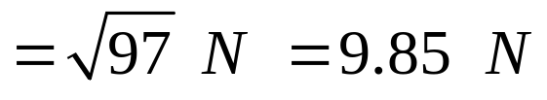
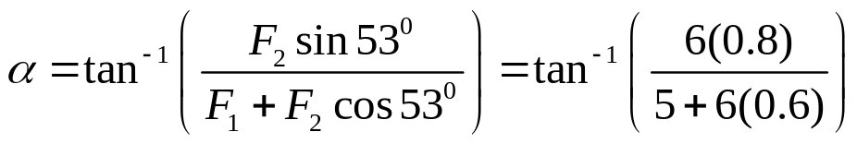
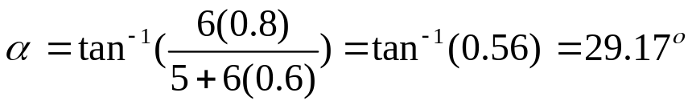
ข. 53°
ขนาด
ทิศทาง

Slide 16

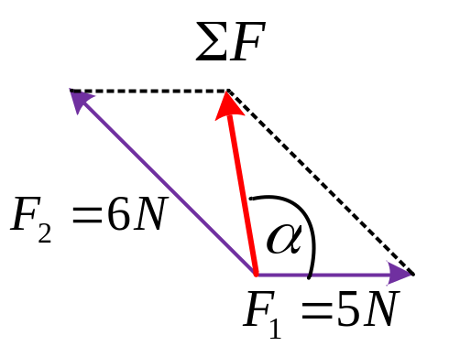
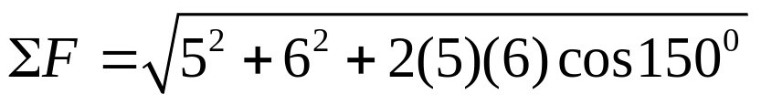
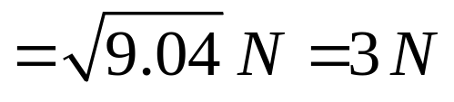
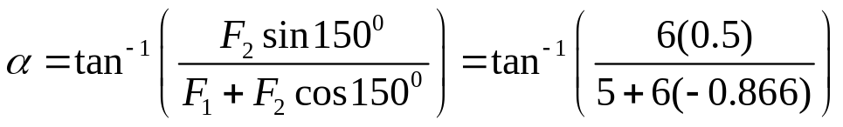
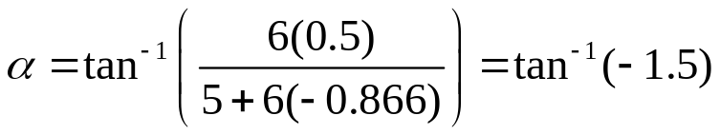

ค. 150°
ขนาด
ทิศทาง

Slide 17

ตัวอย่างที่ 4 เมื่อแรงสองแรงทำมุมกันค่าต่างๆ ผลรวมของแรงมีค่าต่ำสุด 2 นิวตัน และ มีค่าสูงสุด 14 นิวตัน ผลรวมของแรงทั้งสองเมื่อกระทำ ตั้งฉากกัน จะมีค่าเท่าใด
1. 12 N 2. 10 N 3. N 4. 8 N
แนวคิด

Slide 18

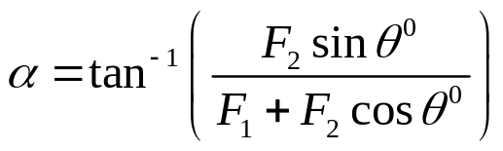
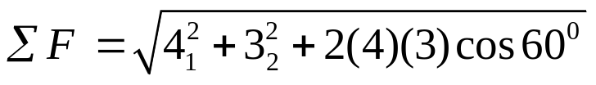
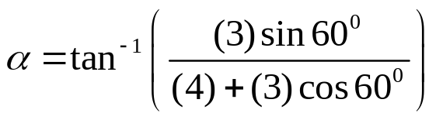

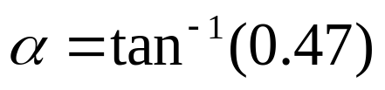
ตัวอย่างที่ 5 จากรูป วัตถุชิ้นหนึ่งถูกแรง 2 แรง
กระทำ จงหาว่าวัตถุนี้ถูแรงกระทำกี่นิวตัน
แนวคิด
จากคำถามต้องหาแรงลัพธ์
ขนาด
ทิศทาง

Slide 19
ตัวอย่างที่ 6 เวคเตอร์ 2 เวคเตอร์ มีค่าเวคเตอร์ลัพธ์ มากที่สุดและน้อยที่สุดเป็น 140 และ 20 หน่วย ตามลำดับ เวคเตอร์ลัพธ์เมื่อทั้ง สองเวคเตอร์ตั้งฉากกันมีค่าเท่าใด
1. 80 หน่วย 2. 100 หน่วย
3. 120 หน่วย 4. 160 หน่วย
แนวคิด

Slide 20
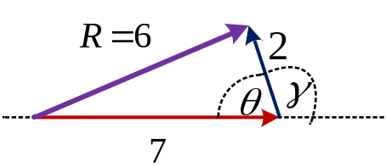
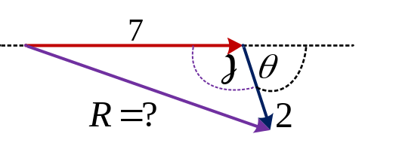




ตัวอย่างที่ 7 แรง 2 แรงขนาด 7 นิวตัน และ 2 นิวตัน กระทำต่อวัตถุชิ้นหนึ่ง เกิดแรงลัพธ์ 6 นิวตัน ถ้ากลับทิศ ของแรงย่อย แรงใดแรงหนึ่ง แรงลัพธ์ครั้งหลังนี้จะมีค่ากี่นิวตัน*****
1. 8.4 2. 7.6 3. 6.2 4. 5.6

Slide 21
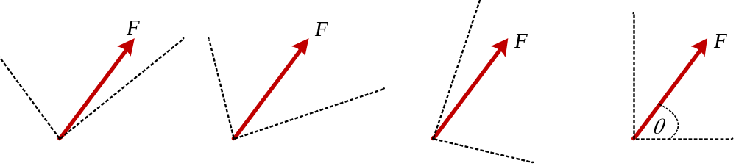
การแตกเวคเตอร์ (การหาเวคเตอร์ย่อย)
แนวคิด “เวคเตอร์ใดๆจะมีเวคเตอร์ย่อย 2 เวคเตอร์ เสมอ และ 2 เวคเตอร์นั้นจะตั้งฉากกันหรือไม่ก็ได้”

Slide 22
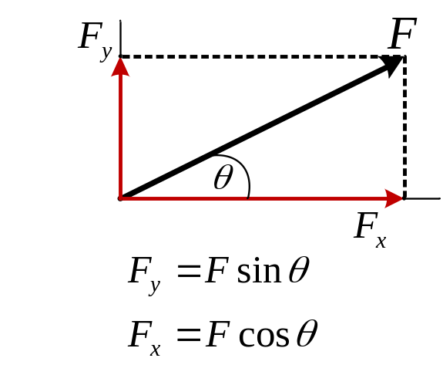
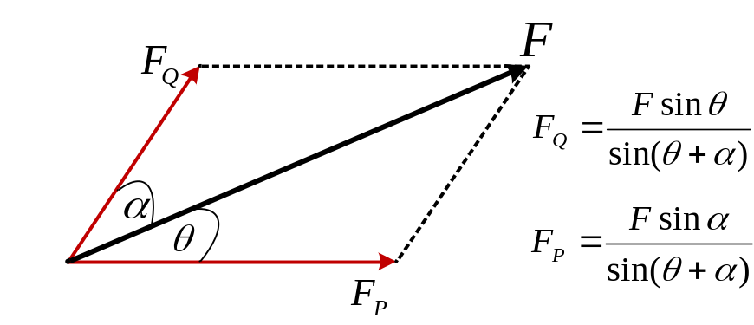
การคำนวณค่า เวคเตอร์ย่อย
กรณีที่ 1 เวคเตอร์ย่อย ตั้งฉากกัน
กรณีที่ 2 เวคเตอร์ย่อยไม่ตั้งฉากกัน

Slide 23
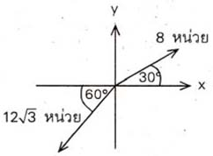
ตัวอย่างที่ 8 จากรูปขวามือนี้ จงหา
เวคเตอร์ลัพธ์ ด้วยวิธีแตกเวคเตอร์
แรง 8 หน่วย
แกน X = 8cos30⁰ = (8)(0.866) = 6.96
แกน Y = 8sin30⁰ = (8)(0.5) = 4.0
แรง 12 √3 หน่วย
แกน X = 12 √3 cos60⁰ = (12 √3 )(0.5) = 10.39
แกน Y = 12 √3 sin600⁰ = (12 √3 )(0.87)=5.0

